Slide 1


Política Comercial del Perú
Roger Valencia Espinoza
Ministro de Comercio Exterior y Turismo
19 de junio de 2018

Slide 2
Importancia del comercio mundial
42.3% del PBI
30.4 % del PBI
Generación de empleo
Crecimiento
Beneficios económicos
Fuente: Banco Mundial

Slide 3
Sin embargo en el Perú las cifras no pueden ser más alentadoras. En el año 2018 las exportaciones superarán los US$ 50 mil millones, alcanzando un récord
50,000
13%
22%
A abril de 2018, las exportaciones peruanas acumularon 22 meses de crecimiento sostenido
En 2017, las exportaciones no tradicionales (NT) alcanzaron un récord en 2017, creciendo 8,5%.
En el año 2018, las exportaciones NT se alcanzaría un nuevo récord de más de US$ 13 mil millones.
-9%
8%
13,000
-13%
Creación
del MINCETUR
(*) Proyectado
Fuente: SUNAT, Elaboración: MINCETUR
Elaboración: MINCETUR

Slide 4

Perú, 3ero en crecimiento exportador más alto del mundo 2017
Exportaciones Mundiales - FOB
25%
24%
22%
21%
20%
20%
19%
19%
18%
18%
18%
*/ Con fecha de corte al 28/02/2018,
Fuente: OMC, Elaboración: MINCETUR

Slide 5
Perú, 1ero en crecimiento exportador más alto del continente americano 2017
22%
19%
18%
14%
14%
13%
8%
9%
7%
6%
Fecha de corte al 04/06/2018
*Estimaciones de las Tendencias Comerciales de América Latina y el Caribe 2018 – BID
**Excluyendo a Venezuela

Slide 6

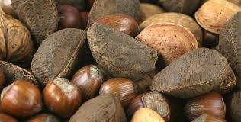
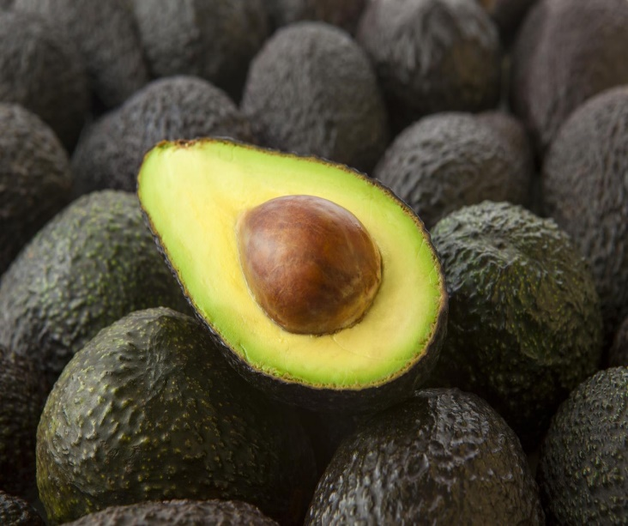
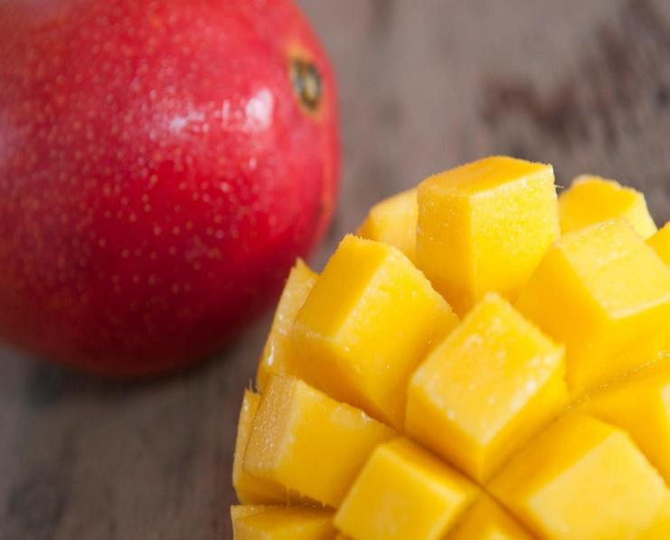
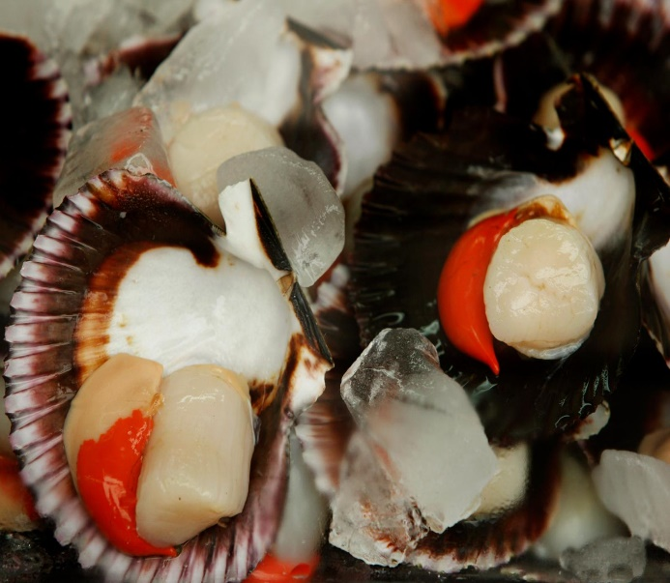

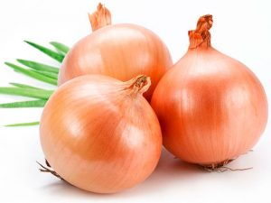
Perú lidera el ranking mundial de productos No Tradicionales
1
2
3
4
Mixtura de vegetales en conserva
Espárragos frescos y en conserva
Nueces del Brasil
Paltas frescas
Arándanos frescos
Páprika
Cortezas de agrios (limón)
Leche evaporada
Frijoles secos
Quinua
Maca
Lacas colorantes
Mangos frescos
Palmitos en conserva
5
8
10
Aceitunas conservadas
Conchas de abanico
Uvas frescas
Mandarinas frescas
Pelo fino de Alpaca
Jibias, globitos, calamares y pota
Cebollas

Slide 7
Incrementando nuestra presencia en los principales mercados internacionales
Exportaciones peruanas no tradicionales 2017
1
2
Países Bajos (7,5%)
US$ 882
Estados Unidos (28,8% Part.)
US$ 3 373
10
Reino Unido (2,8%)
US$ 336
Uvas
Espárragos
Paltas
Arándanos
Paltas
Arándanos
Mangos
Uvas
Paltas
Espárrago
Arándanos
Uvas
8
China (3,4%)
US$ 403
6
5
España (5%)
US$ 590
Pota
Pelo fino
Arándanos
Uvas
Colombia (5%)
US$ 589
Alambre de cobre
Placas de plástico
Hidróxido de sodio
Paltas
Potas
Pimiento
Espárrago
3
Ecuador (6,1%)
US$ 711
Alimento balanceado
Detergente
Filete de pescado congelado
Placas de plástico
9
Brasil (3%)
US$ 357
Fosfato de calcio
Placas de plástico
Fosfato dicálcico
4
Chile (5,5%)
US$ 652
Destinos no tradicionales:
7
Bolivia (4,7%)
US$ 551
América: US$ 7 475 millones
Europa: US$ 2 858 millones
Asia: US$ 1 218 millones
África: US$ 110 millones
Oceanía: US$ 70 millones
Total: US$ 11 730 millones
Placas y baldosas
Ácido sulfúrico
Pastas alimenticias
Cemento
Barras de hierro
Pañales
Cemento
Fuente: SUNAT
Elaboración: MINCETUR

Slide 8





























Aprovechando la Red de Acuerdos Comerciales del Perú
Vigentes
Firmados
Negociación
CPTPP
Canadá
Unión Europea
Comunidad Andina
Perú
Australia
India
China
Venezuela
Brasil
AP - EA
Chile
México
Singapur
Australia
Canadá
Nueva Zelanda
Alianza del Pacífico
Cuba
Corea del Sur
Costa Rica
Guatemala
TPP
Brunei
Malasia
Australia
Canadá
México
Chile
Tailandia
Japón
Singapur
Nueva Zelanda
Singapur
Estados Unidos
Japón
Alianza del Pacífico
Honduras
Panamá
Vietnam
Fuente: http://www.acuerdoscomerciales.gob.pe

Slide 9
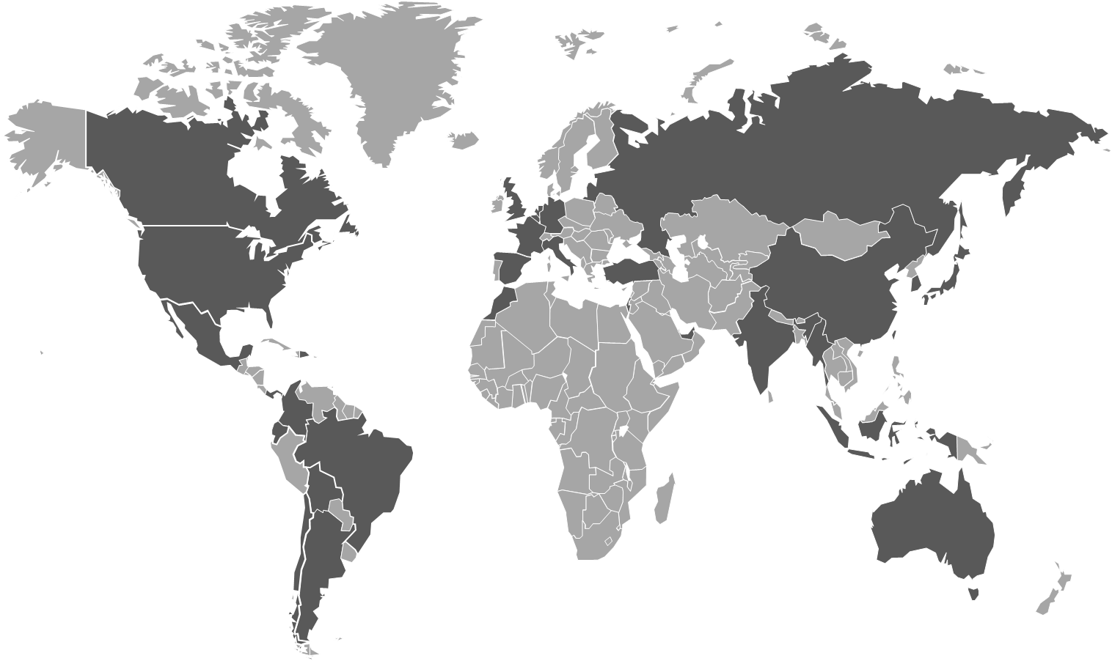
Y la Red de Oficinas Comerciales del Perú en el Exterior - OCEX
35 OCEX; 31 Consejeros Comerciales; 30 economías; +90% de las exportaciones No Tradicionales y Turismo Receptivo
Madrid
París
Bruselas
Milán
Hamburgo
Rotterdam
Londres
Moscú
Tokio
Seúl
Beijing
Shanghái
Hong Kong
Taipéi
Bangkok
Yakarta
Sídney
Toronto
New York
Miami
Houston
Los Ángeles
México DF
Santo Domingo
Panamá
Bogotá
Quito
La paz
Santiago
Sao Paulo
Buenos Aires
Casa Blanca
Estambul
Dubái
Nueva Delhi

Slide 10
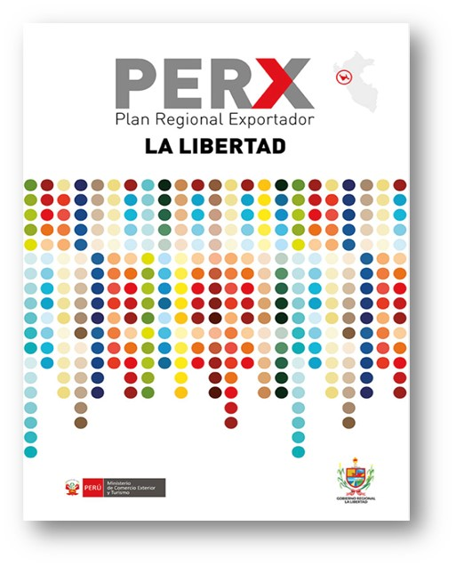




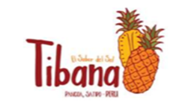



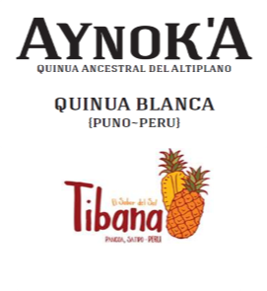
Diversificando y Descentralizando la Oferta Exportable
Planes Regionales de Exportación – PERX
    14 PERX actualizados
    La Libertad, Lambayeque, Ayacucho, Moquegua, Huánuco, San Martín, Arequipa, Piura, Tacna, Madre de Dios, Ica, Cajamarca, Huancavelica, Puno.
    9 en proceso
    Amazonas, Ancash, Lima Regiones, Junín, Pasco, Cusco, Apurímac, Ucayali y Loreto.
Certificaciones
Internacionales
Elementos Diferenciadores de la oferta exportable
Diferenciación de Productos
Desarrollo de las marcas colectivas “PUQUYMI” para el mango de Casma, “ZIKUYO” para el cacao blanco de Piura y “KALL KAKAO” para el cacao chuncho de Cusco. Consolidación de las marcas TIBANA, piña y AYNOK’A, quinua; beneficiando a más de 1,800 productores.
Mejora de la Calidad e Inocuidad
Apoyo a productores de cacao, palta, banano, banano moquicho, granadilla, jengibre, cúrcuma, quinua
+ de 3 mil productores capacitados
1,575 productores certificados
+S/. 45 millones de exportaciones.

Slide 11




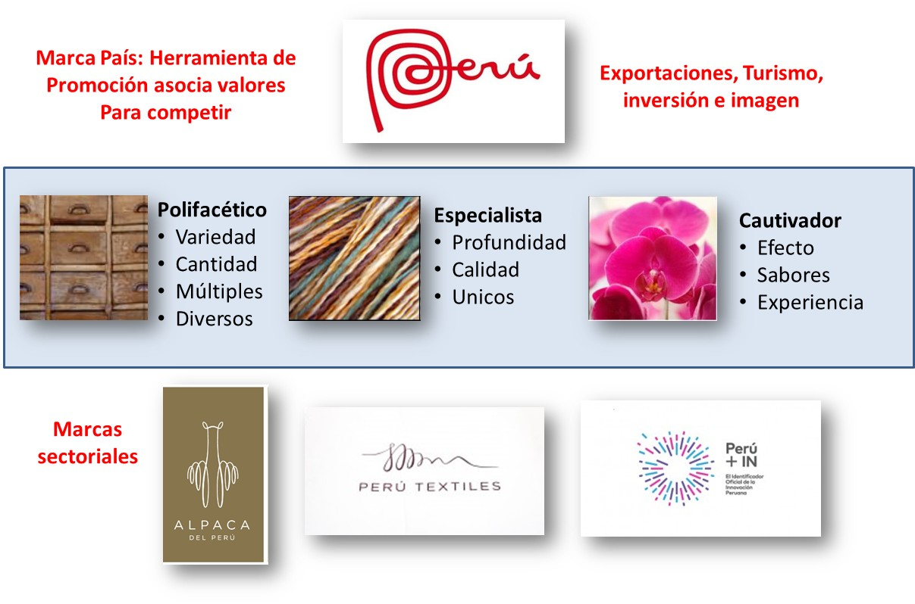
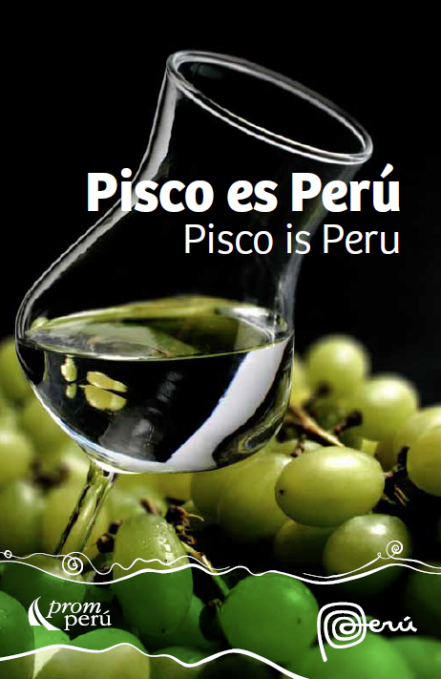



Impulsando Marcas Sectoriales
Objetivos:
Posicionamiento de la oferta exportable priorizada utilizando las fortalezas y tecnología de la marca Perú.
Posicionamiento:
  Super Foods Perú
  Alpaca Perú
  Perú Textiles
Nuevas Marcas
Relanzamiento:
  Cafés de Perú
  Cacao de Perú
  Perú Servicios
  Pisco es Perú

Slide 12




Y apoyando directamente a la pequeña empresa exportadora:
Ruta Exportadora 2.0
Objetivos:
Componentes:
Chocolate (Cacao)
Trucha, Paiche, langostinos
Mercados: Alemania, Canadá
Incentivar el emprendimiento exportador en bienes y servicios con valor agregado
1. Rutas Exportadoras Especializadas.
2. E Learning - Aula Virtual.
Cafés Especiales
Confecciones y accesorios
Alpaca
Maquinarias y equipos para la industria
Olivo
Cobertura: Nivel nacional
Madera y sus Manufactura
Fine Food
Confecciones y accesorios
Algodón
Metas:
Servicios
Pisco
904 empresas exportadoras beneficiadas.
Artículos de Regalos y Decoración
US$ 4 200 millones de exportación.
Super Food
10 consorcios de exportación formados.
TEST DE COMPETITIVIDAD
PERFIL LOGISTICO
PROGRAMA GESTION INOCUIDAD ALIMENTARIA
PROGRAMA TRAZABILIDAD ECOEFICIENCIA
TALLERES DE COSTOS DE EXPORTACION Y LOGISTICA
CONSORCIOS DE EXPORTACION
PROGRAMA BPMM
PROGRAMA CERTIFICACIONES GLUTEN FREE
PROGRAMA CERTIFICACIÓN ORGANICA
TALLERES DE NEGOCICION INTERNACIONAL
PROGRAMA E-COMMERCE

Slide 13

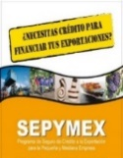


Facilitando el Comercio Exterior
                Acceso al financiamiento de comercio exterior
13 medidas para facilitar el comercio
    Primer paquete para la mejora de aspectos logísticos, aduaneros y coordinación institucional, entre ellas la reciente instalación de la Comisión Multisectorial para la Facilitación del Comercio Exterior
    Se ha solicitado respetuosamente al Congreso de la República, delegación de facultades para un segundo paquete a fin de mejorar y desarrollar, entre otros, los siguiente temas:
Fortalecimiento del transporte multimodal
Mejora de regulación del Cabotaje
    Régimen de trabajador portuario
    Incorporación de nuevos agentes como operadores de comercio exterior
    Disminución del plazo para la emisión de las resoluciones anticipadas
    Facilidades para el embarque directo de mercancías
    Inspecciones simultáneas con SUCAMEC y SANIPES
Programa de Apoyo a la Internacionalización (PAI)
Primer fondo de comercio exterior de S/ 25 millones.
Ampliación del Seguro de Crédito a la Exportación para las PYME (SEPYMEX)
Cobertura de las operaciones post-embarque a partir de octubre 2017. Incremento de la cobertura de 50% a 75% para nuevos beneficiarios.
Microfinanzas
Estudio para el diseño de producto financiero que podrían ofrecer las cajas para el financiamiento de comercio exterior.
S/. 455 millones de ahorros acumulados
Proyecto VUCE 2.0
(US$ 61.9 millones)
Resultados al 2017: 3 Componentes:
Mercancías restringidas: autorizaciones de ingreso y salida de mercancía
Origen: obtención del Certificado de origen para nuestras exportaciones
Portuario: Tramites para arribo y zarpe de naves en nuestros puertos.
19 entidades de control y 22 entidades certificadoras de origen
270 procedimientos administrativos incorporados en la VUCE
Atención 24*7*365 / Pagos electrónicos / Notificaciones Electrónicas
54,000 usuarios han realizado trámites la VUCE
Interoperabilidad con SUNAT y con los países de Alianza del Pacífico
  Nueva plataforma VUCE
  Reingeniería de procesos, diseño y construcción de sistemas y equipamiento de entidades
  Aplicación de criterios de gestión de riesgo
  Port Community System
  E-PYMEX y VUCE B2B
  Portales de información

Slide 14
Política Comercial del Perú
Roger Valencia Espinoza
Ministro de Comercio Exterior y Turismo
19 de junio de 2018

